Slide 1

Notes:
Le mot DENT

Slide 2
Séquence 14 :
Le mot « court »

Slide 3

Séance 1
Découverte

Slide 4
Dans chacune de ces phrases, que remarques tu sur le sens et le son des deux mots soulignés ?
Dans la cour, les enfants courent de partout.
Ce pantalon est trop court, il est trop petit pour toi !
On va raccourcir la balade pour que le chemin soit plus court.
Ce film est trop long, nous allons en choisir un plus court.
J’entends la même chose, mais les mots ne veulent pas dire pareil.
Ce sont des homonymes.
On n’entend pas la même chose, mais les mots ont le même sens.
Ce sont des synonymes.
On entend le mot « court » dans « raccourcir », pour le transformer en verbe.
Ce sont des mots de la même famille.
Ces deux mots ne sont pas les mêmes, ils veulent dire le contraire.
Ce sont des antonymes.
Notes:
Lecture individuelle des phrases
2. Recherche
Poser la question au-dessus pour chacune des phrases.

Slide 5
Séance 2
Recherche

Slide 6
Relie les mots qui vont avec la bonne définition.
.
.
.
.
.
.
.
.
J’entends la même chose, mais les mots ne veulent pas dire pareil.
Ce sont des homonymes.
On n’entend pas la même chose, mais les mots ont le même sens.
Ce sont des synonymes.
On entend le mot « court » dans « raccourcir », pour le transformer en verbe.
Ce sont des mots de la même famille.
Ces deux mots ne sont pas les mêmes, ils veulent dire le contraire.
Ce sont des antonymes.
Ne soit pas sot ni bête !
Quel sot ! Il a renversé le seau.
Il vaut mieux être sage que sot.
Mon frère a fait une grosse sottise: il est vraiment sot !

Slide 7
Séance 3
Trace écrite

Slide 8
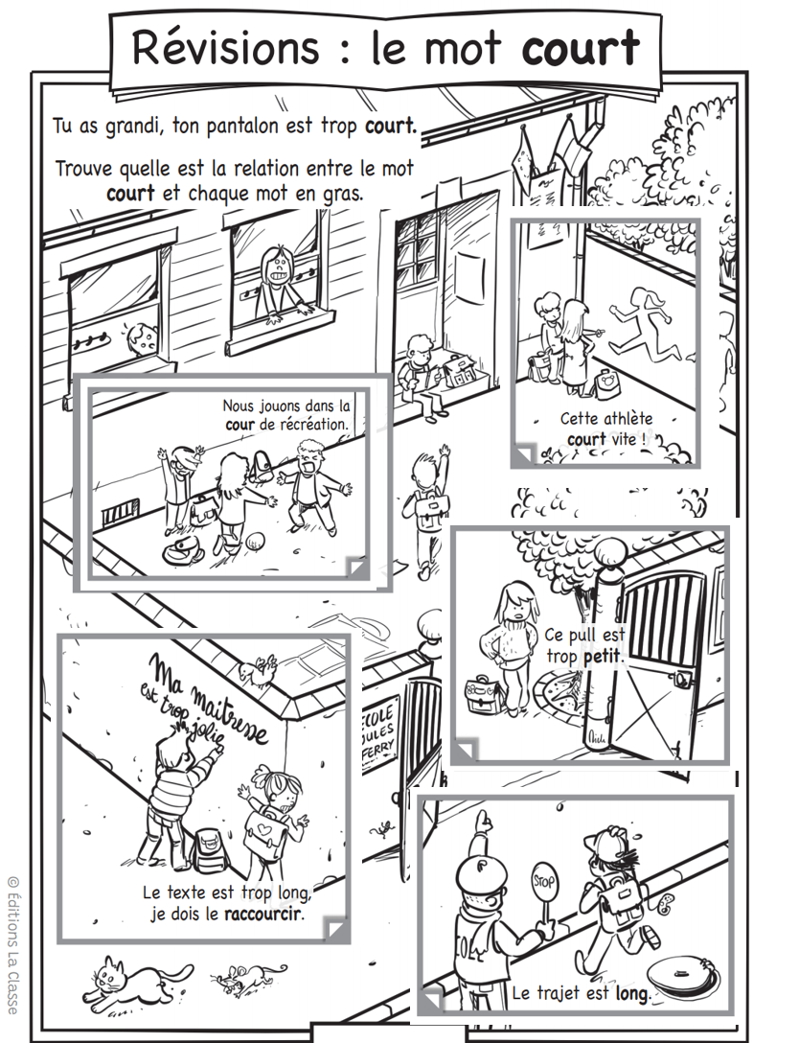
Notes:
1. Distribuer la page avec les petits volets. Les faire découper.
2. Distribuer la LAM et faire positionner les petits volets au bon endroit.
3. Correction collective et collage des volets.

